Slide 1
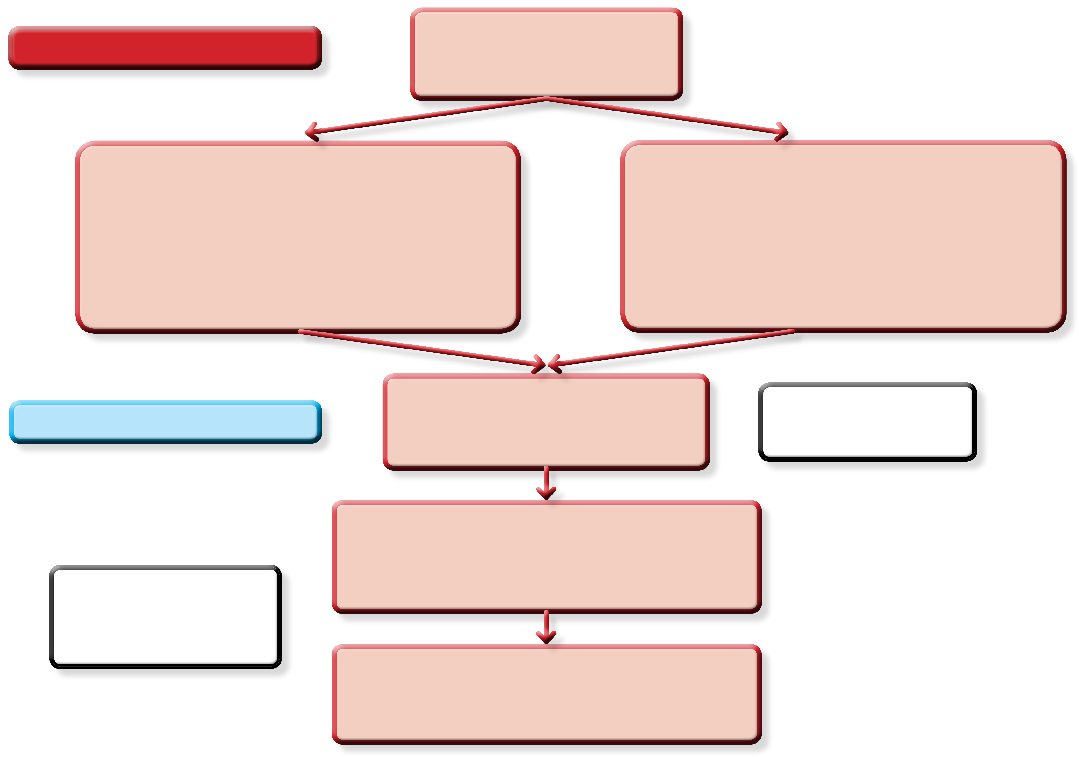
^{Status Asthmaticus}
^{Position semi-assise}
^{O2 100% puis ajuster pour} ^{saturation >94%}
Salbutamol aérosol-doseur (100mcg/inh)
1 inh/3 kg (min 2 inh, max 10 inh)
^{ET}
Ipratropium aérosol-doseur (20mcg/inh)
^{4 inh (80mcg)}
^{(≥30kg, considérer 8 inh)}
Ensembles q 20minutes x 3 doses
Salbutamol nébulisation 0,15 mg/kg/dose (0,03 mL/kg de 5 mg/mL)
min : 1,25 mg (0,25 mL) ; max : 5 mg (1 mL)
^{ET}
Ipratropium nébulisation 250 mcg
(≥30kg, considérer 500mcg/dose)
Ensembles q 20 minutes × 3 doses
^{methylprednisolone} 2 mg/kg IV (max 125 mg) puis 1mg/kg/dose q 6h
^{Consultation} ^{Soins Intensifs}
^{Bilan : Gaz, iono, gly, mg++}
^{Peu de réponse:}
Sulfate de magnésium 25 à 50 mg/kg IV (max : 2 g) d’une solution diluée à 20 mg/mL sur 20 minutes
^{Envisager IET avec kétamine} ^{si défaillance}
Ventolin 15 mcg/kg IV en 10 minutes (max : 500 mcg) Dose charge puis IV continu (voir lien)

